Slide 1

电子系统设计基础
4.单片机基础-C51
张翠翠 西一楼520
西安交通大学 信通学院

Slide 2








C
01
51单片机
51系统板
51单片机程序设计
实验任务
02
03
04

Slide 3
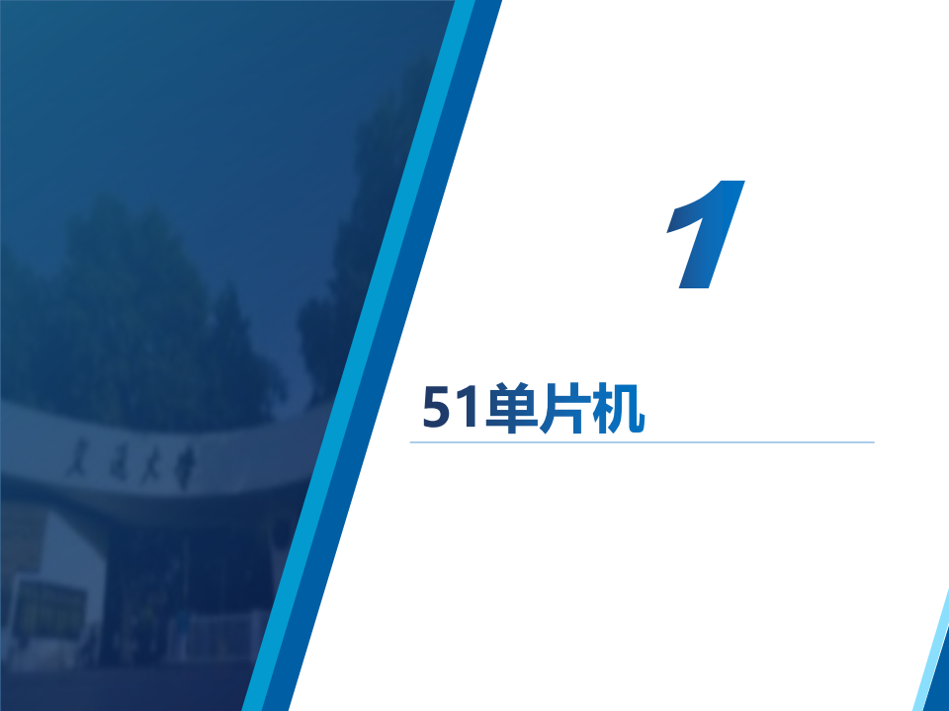

Slide 4

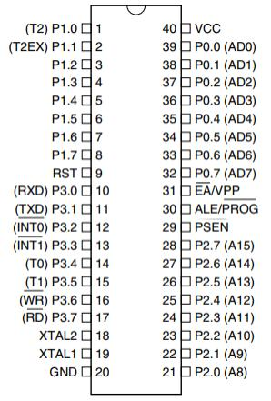
51单片机
8位微处理器
8-bit Microcontroller Unit

Slide 5

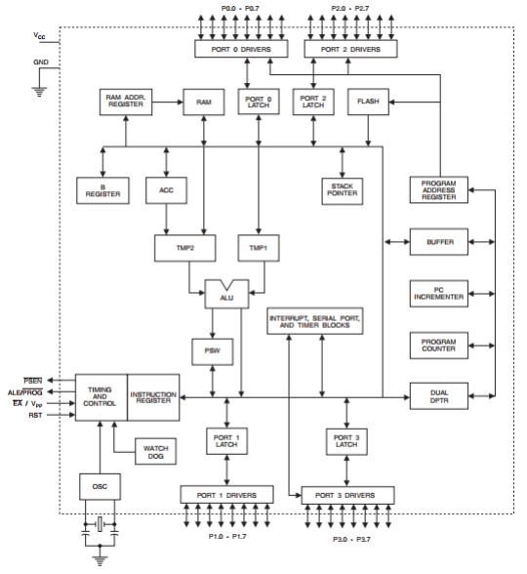
51单片机
程序存储器里的指令 跟着系统时钟的节拍 一条一条执行

